Slide 1
Pag:
342

Slide 2
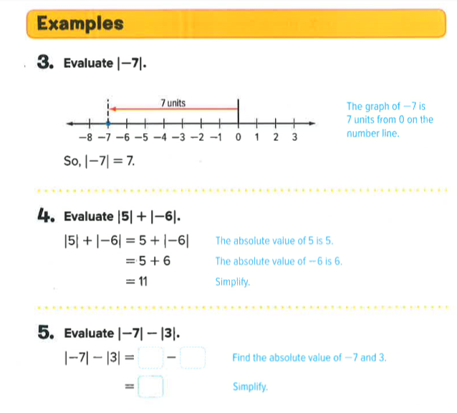
Pag:
353

Slide 3
Pag:
362

Slide 4
Pag:
376

Slide 5
Pag:
386

Slide 6
Pag:
394

Slide 7
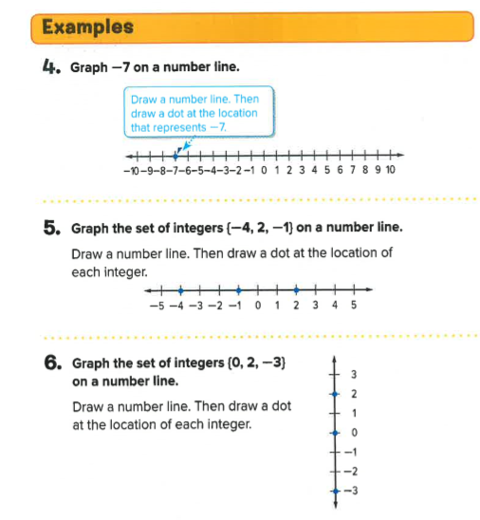
Pag:
343

Slide 8
Pag:
439

Slide 9
Pag:
446

Slide 10
Pag:
458

Slide 11
Pag:
482

Slide 12
Pag:
492

Slide 13
Pag:
429

Slide 14
Pag:
523

Slide 15
Pag:
533

Slide 16
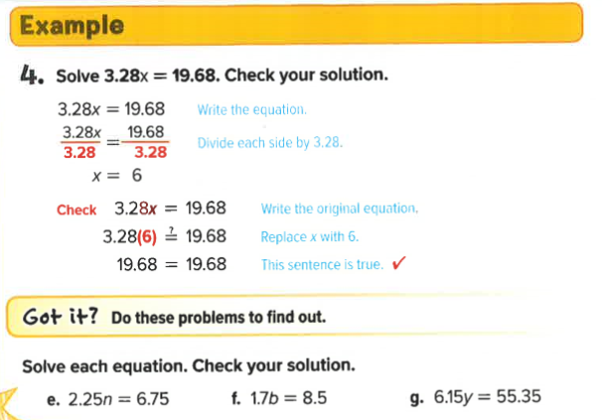
Pag:
548

Slide 17
Pag:
558

Slide 18
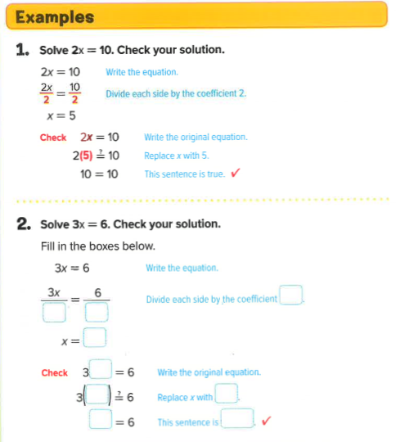
Pag:
546

Slide 19
Pag:
546

Slide 20
Pag:
583

Slide 21
Pag:
584

Slide 22
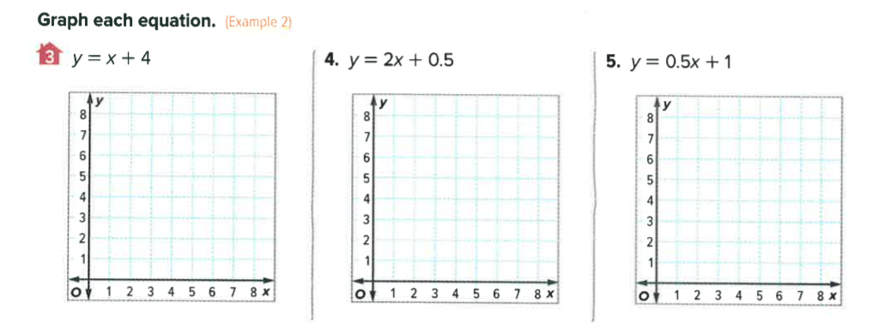
Pag:
593

Slide 23
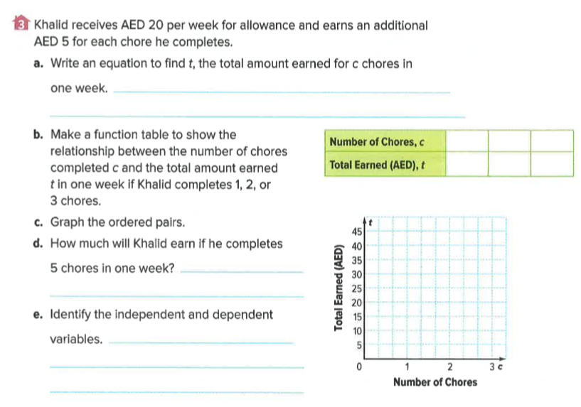
Pag:
602

Slide 24
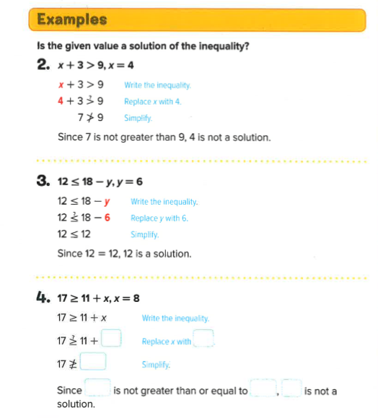
Pag:
613

Slide 25
Pag:
633

Slide 26
Pag:
582

